Slide 1

记忆宫殿
by zhenggang.qiu

Slide 2

大纲
1
记忆力测验游戏
2
理论基础（道）
3
方法论（法）
4
练习方法

Slide 3

记忆力测验游戏
01

Slide 4
请读出下面列表的颜色而不是汉字
红 绿 蓝 红 绿 蓝
红 绿 蓝 红 绿 蓝
红 绿 蓝 红 绿 蓝

Slide 5
两分钟具体词组测试
竹席 章鱼 橘子 键盘 阳光
头发 苹果 青蛙 司机 电玩
洗衣机 盘子 拖拉机 锄头 钱包
糖葫芦 空调 耳机 雨 电脑

Slide 6
一分钟抽象词组练习
自由 信任 独立 果断 坚持
悲伤 思念 抽象 奉献 认知

Slide 7
理论基础
02

Slide 8
活动图
对象：人
动作：记忆
对象：材料
Notes:
动作发起者，动作，动作接受者

Slide 9
什么是记忆
01
识记
02
保持
03
提取

Slide 10
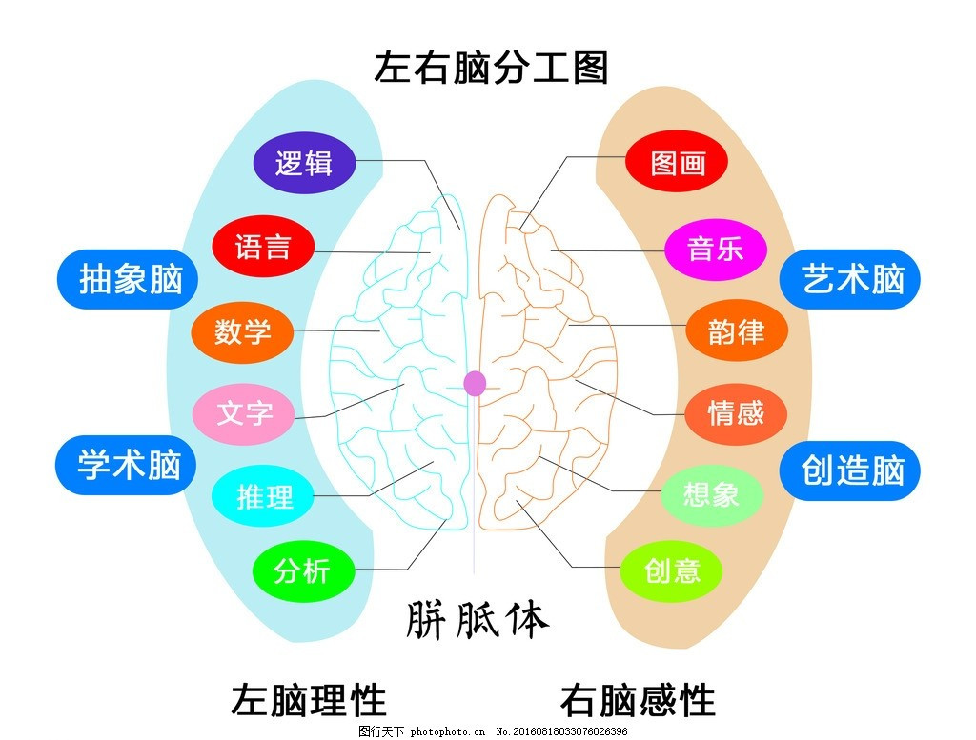
左右脑理论
Notes:
右脑的记忆力是左脑的一百万倍

Slide 11
四大记忆材料
数字
文字
声音
图片
Notes:
左脑，右脑，大脑对3和4的记忆是最敏感的，3无需转换，直接感受即可，记忆法要做的事就是把1和2转化成4

Slide 12
三大记忆模式
1.机械记忆
2.逻辑记忆
3.图像记忆
Notes:
机械记忆：一切的基础，优点是提取速度快；缺点是容量小，耗时长
逻辑记忆：不记而记，速度极快。举例数列：1，3，7，15，31
图片记忆：利用右脑，快速海量持久，依赖上面两个记忆模式

Slide 13
衡量记忆力的三大指标
1.速度：识记、提取的时间
2.广度：记忆的容量
3.长度：记忆保持的时间

Slide 14
方法论
03

Slide 15
传统记忆方法的缺陷
1.记忆耗时长、用的时候经常想不起来
2.能记忆的材料容量有限
3.很难在脑海中长时间保持
怎么解决？
使用图像记忆！研究表明右脑的记忆能力是左脑的
一百万倍！
Notes:
如何解决？使用图像记忆法
链表和哈希表的区别

Slide 16
一切从联想开始
联想是学习、记忆的核心
婴儿通过联想认知世界
通过联想将记忆材料转化成图像
Notes:
婴儿的学习过程

Slide 17
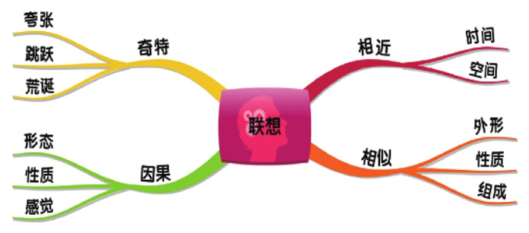
四大联想方法
Notes:
举例：太阳
相近：白云，月亮
相似：炭火
因果：沙漠
奇特：三体世界的大太阳

Slide 18
抽象词转图像--四大方法
谐音
2. 增减字
3. 倒字
4. 望文生义
Notes:
风险：缝线
信用：信用卡
雪白：白雪
抽象：抽打大象

Slide 19
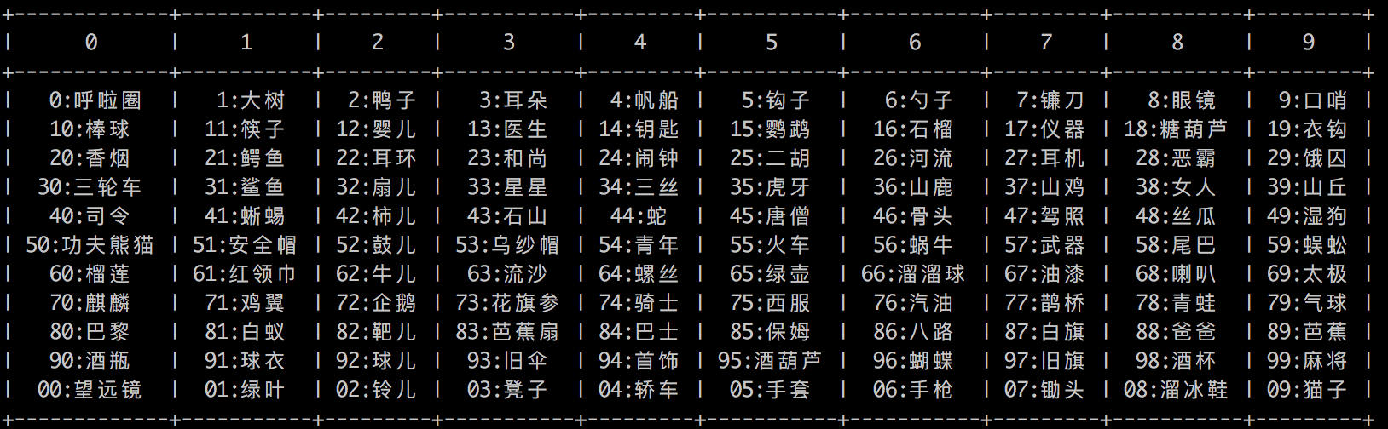
数字转图像—数字编码表
Notes:
由于生活经验的不同，每个人的数字编码表都是不同的。一定要打造自己的数字编码表。

Slide 20
出图四要素
1. 清晰
2. 彩色
3.关己
4.夸张
Notes:
这四条是衡量出图质量的标准。拿自己记忆圆周率小数点后131位举例，3078，0664

Slide 21
What is next?
将信息转化为图像之后，接下来该怎么办？
Make it connect with anything you are familiar with.
Notes:
记忆的核心就是以熟记新，自然要将新的东西和旧的东西发生联系，只有这样信息才不会是孤立的点，而是一张有生命力的图。

Slide 22
四大联系方法
联系(connect)就是让两个图像发生关系，动词是胶水：
1. 主从出击
2. 媒婆牵线
3.夸张搞笑
4.双剑合璧
Notes:
主动出击：6286 => 一头牛撞向一个八路
媒婆牵线：2795 => 我带着耳机，拿着酒葫芦，喝得酩酊大醉
夸张搞笑：3078 => 三轮车轧扁了一只青蛙，这只青蛙口中直呼“Pi Pi Pi”
双剑合璧：7067 => 空调上有一只麒麟，用油漆绘制而成，现在还散发着刺鼻的味道

Slide 23
主角终于可以登场了
记忆宫殿方法

Slide 24
黑色魔法—记忆宫殿
记忆宫殿是一种将要记忆的信息以图像的形式
绑定到一组有顺序的桩子上，以此达到长期记忆，
快速检索的目的的方法。
Notes:
传说，记忆宫殿是欧洲中世纪的秘术，因为印刷术没有普及，很多书都需要用人脑记，于是产生了记忆宫殿。但大多数人认为掌握记忆宫殿的人都是妖孽，便将他们烧死。
我们已经知道了将信息转化为图像的方法，也知道了将图像关联起来的方法，剩下的就是将这些组合起来的图像存放到图书馆里。核心要点就是创建属于我们自己的图书馆 --- 记忆宫殿

Slide 25
记忆宫殿的好处
提升注意力
2. 发散思维

Slide 26
记忆宫殿分类
1. 数字桩
2. 身体桩
3.地点桩
4.万物皆桩
Key: 熟悉、有序、特征明显、距离感、大小适中
Notes:
现场带领大家使用数字桩记忆前面的具体随机词组
使用身体桩记忆抽象词组
地点桩和万物皆桩使用单独的页面讲解

Slide 27
地点桩的用法
现场使用会议室创建记忆宫殿
记忆老子【第四十一章】
上士闻道，勤而行之；中士闻道，若存若亡；下士闻道，大笑之，不笑不足以为道。
故建言有之：明道若昧，进道若退，夷道若颣（lèi）。上德若谷，广德若不足，建德若偷，大白若辱，
质真若渝（yú）。大方无隅（yú），大器晚成，大音希声，大象无形。道隐无名，夫唯道善贷且成。

Slide 28
万物皆桩
1. 天净沙·秋思
2. 眼耳鼻舌身意（色声香味触法）
3. 草木鸟兽虫鱼
4. 金木水火土

Slide 29
练习方法
04

Slide 30
练习方法
1. 记忆扑克牌
2. 记忆圆周率
3. 随机抽象词语训练
4. 背诵国学经典

Slide 31
Thank You

